Slide 1
大中票券債券市場展望雙週報
2025/04/14
Peter Tsai

Slide 2
市場回顧
最近二週，美債10y利率呈現先跌後漲的走勢。原因在於川普在4/2宣布對全球普遍加徵10%關稅(4/5日生效)，另外對等關稅於4/9日生效。出於對經濟的擔憂與避險效果，美債利率先行下跌，但是由於股市大跌，市場轉為現金為王，加上Carry trade提解交易，債市也開始拋售以提取現金，導致殖利率快速反彈。期間傳出中國出售美債消息，也替利率上漲添加柴火。4/9日川普政策轉彎，對多數國家的高額關稅暫緩90天執行，台股幾乎漲停作收。然而川普激進的政策已經傷害美元與美債過往作為避險資產的基礎，債市10y公債殖利率從低點上揚逾40個基本點。上週五美債10y利率收在4.4895%。台灣近期5y利率也是先跌後漲。債市氣氛不若先前偏多。截至上週五，10y的A14103利率收在1.575%，5y的A14104R收在1.50%。

Slide 3
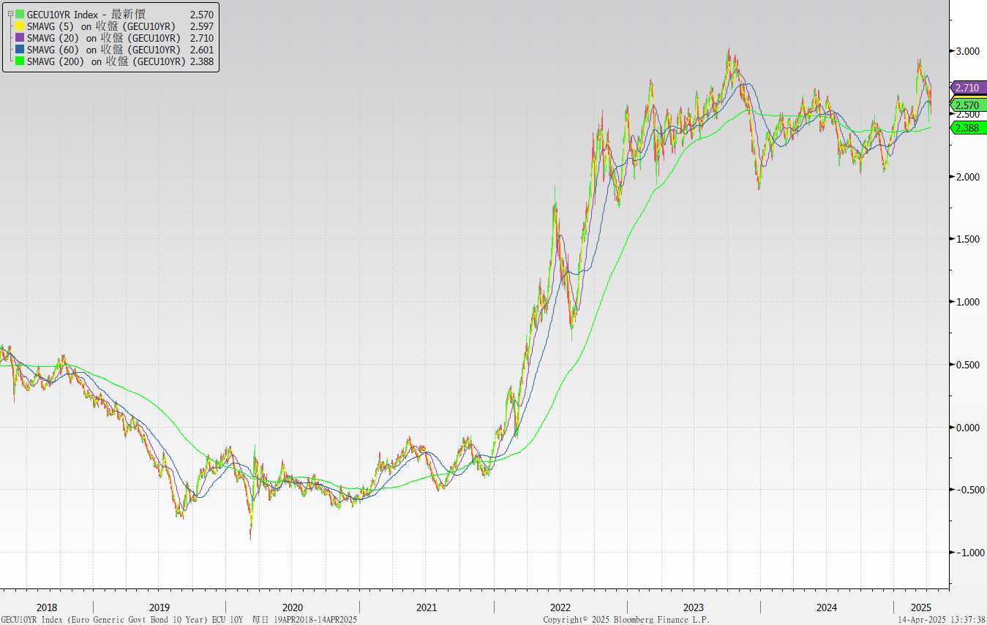
歐債十年期利率走勢圖

Slide 4
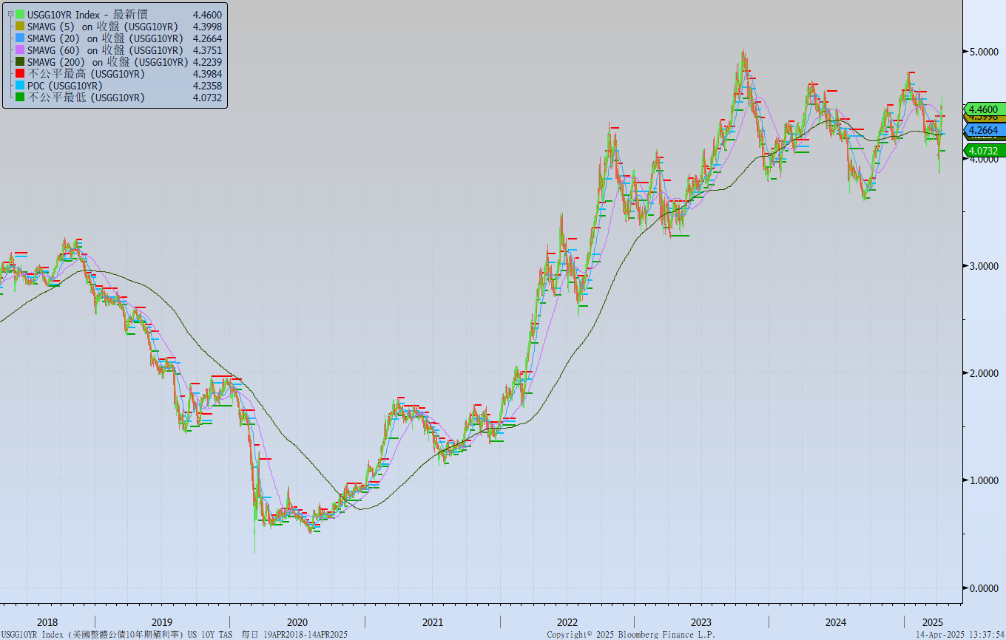
美債十年期利率走勢圖

Slide 5
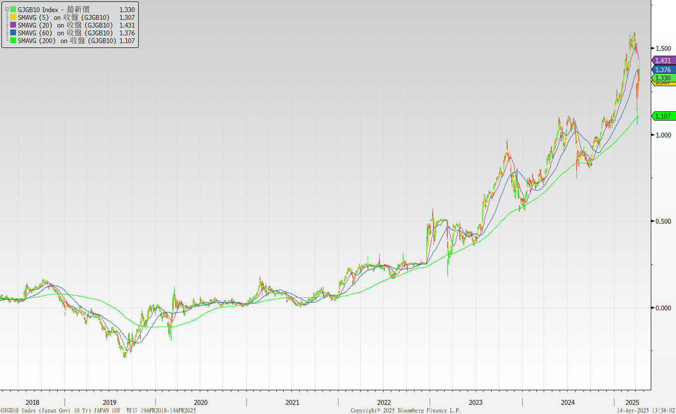
日債十年期利率走勢圖

Slide 6
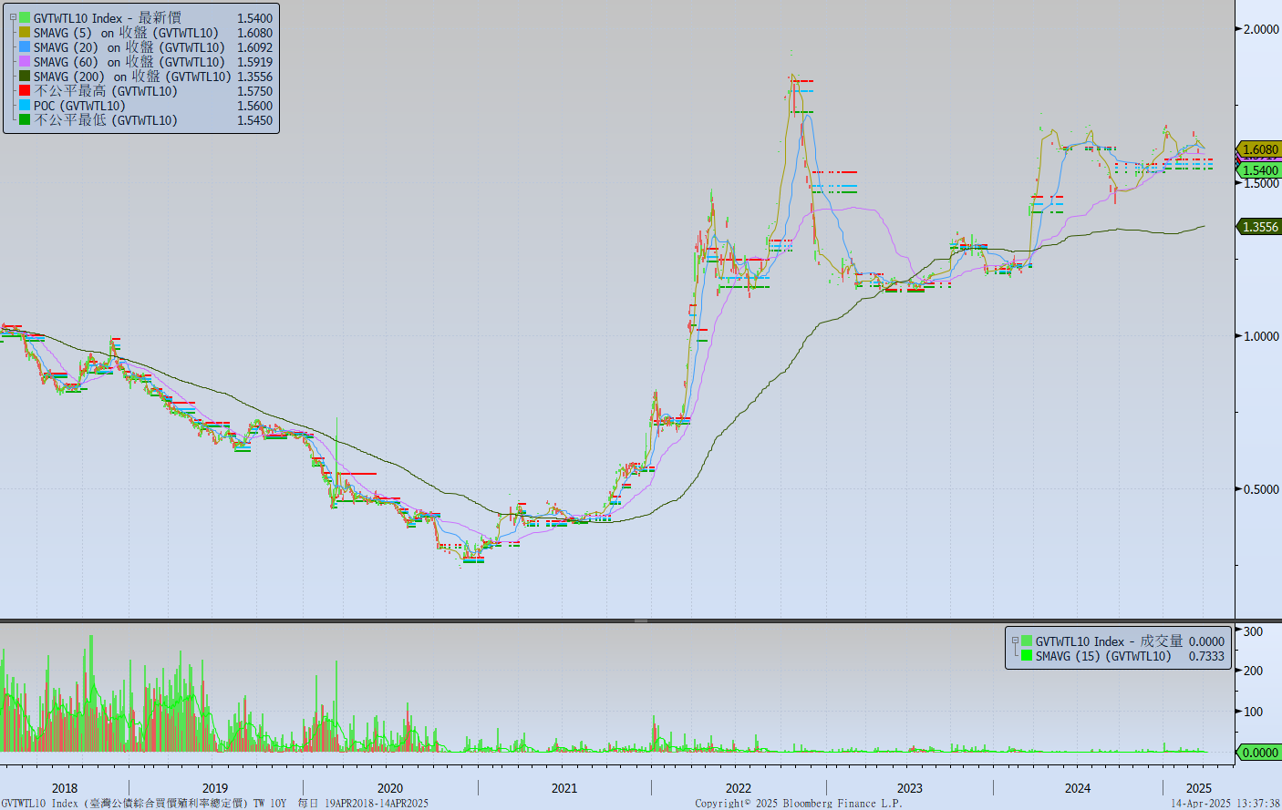
台債十年期利率走勢圖

Slide 7
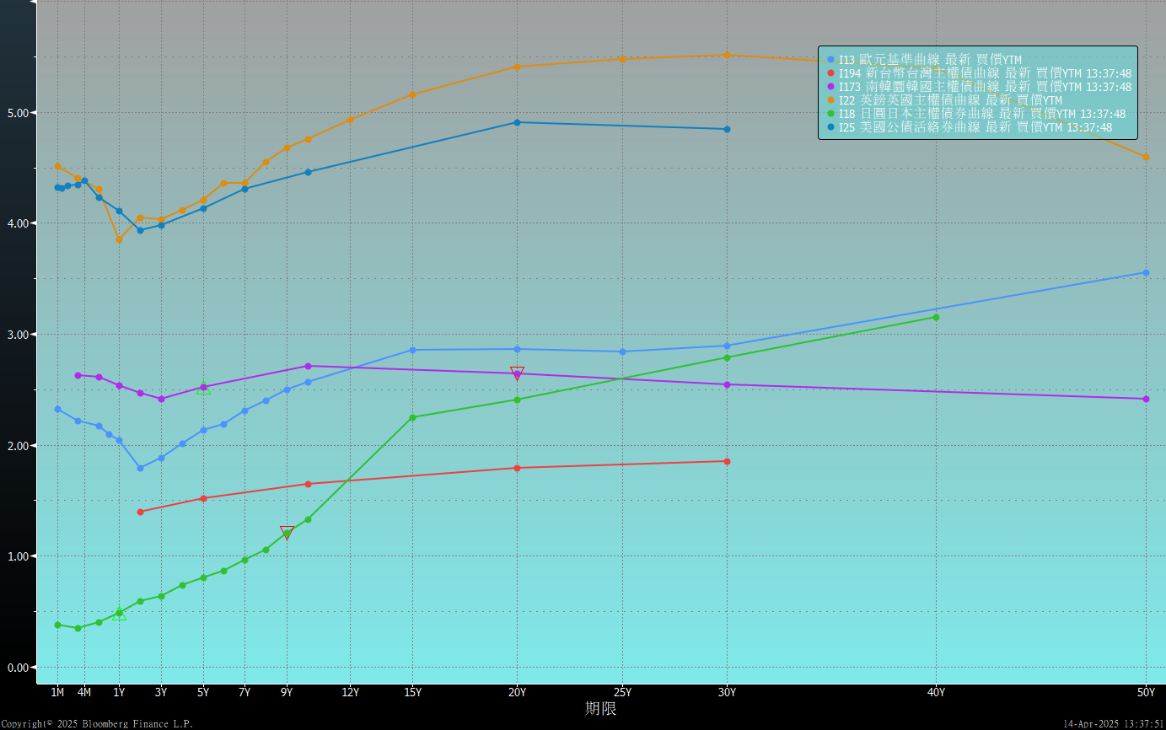
主要國家殖利率曲線

Slide 8
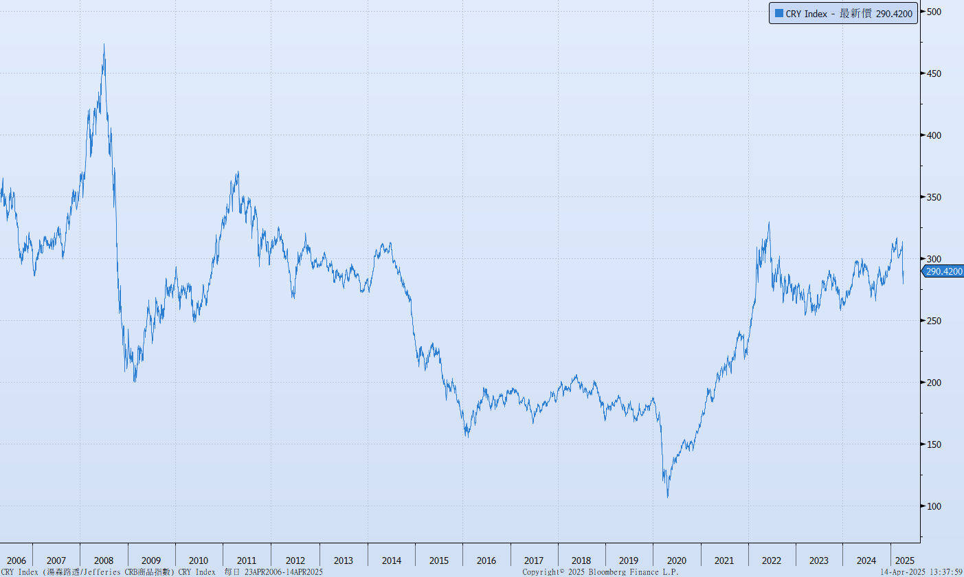
原物料指數

Slide 9
美國GDP成長率

Slide 10
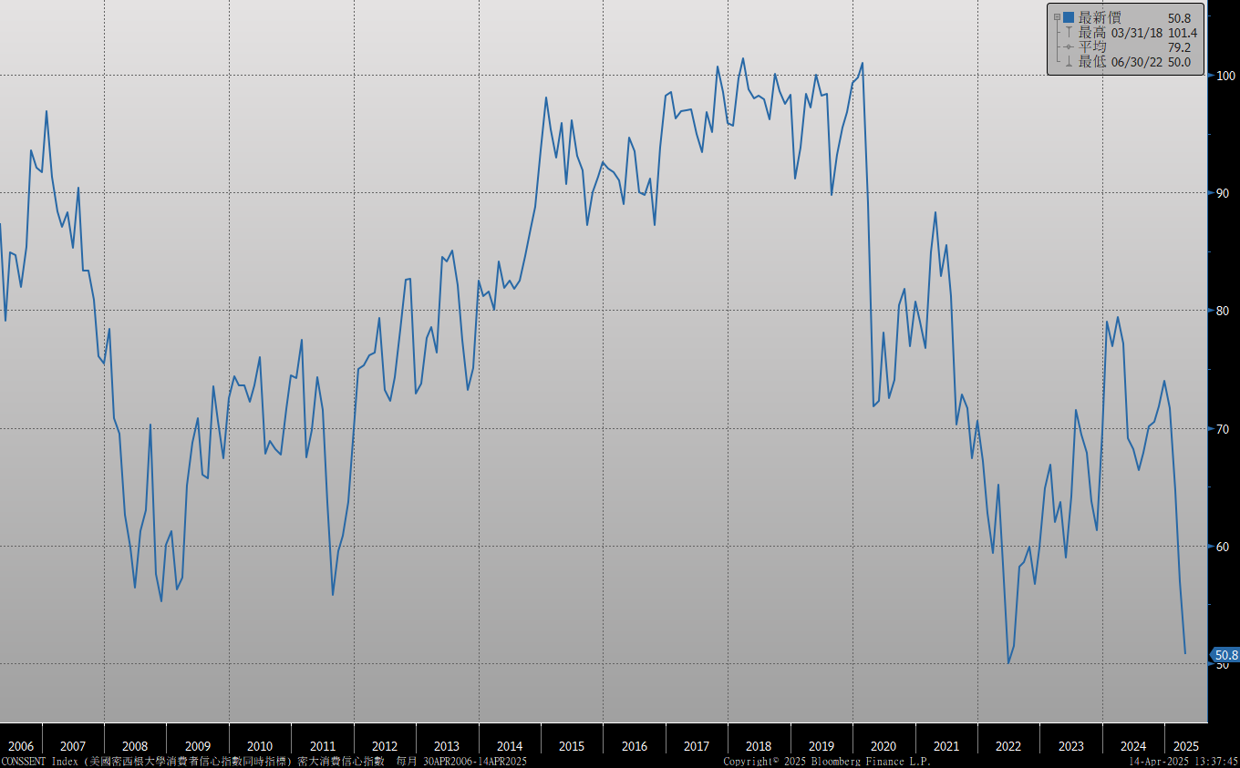
密大消費信心

Slide 11
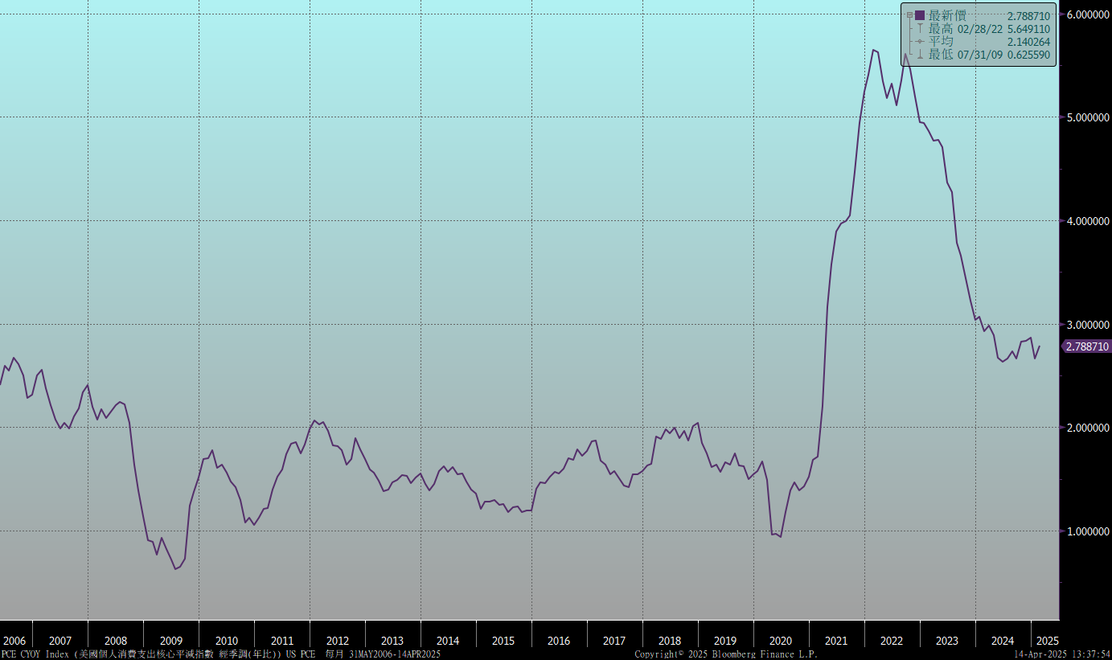
美國個人消費支出核心平減指數 經季調(年比)

Slide 12
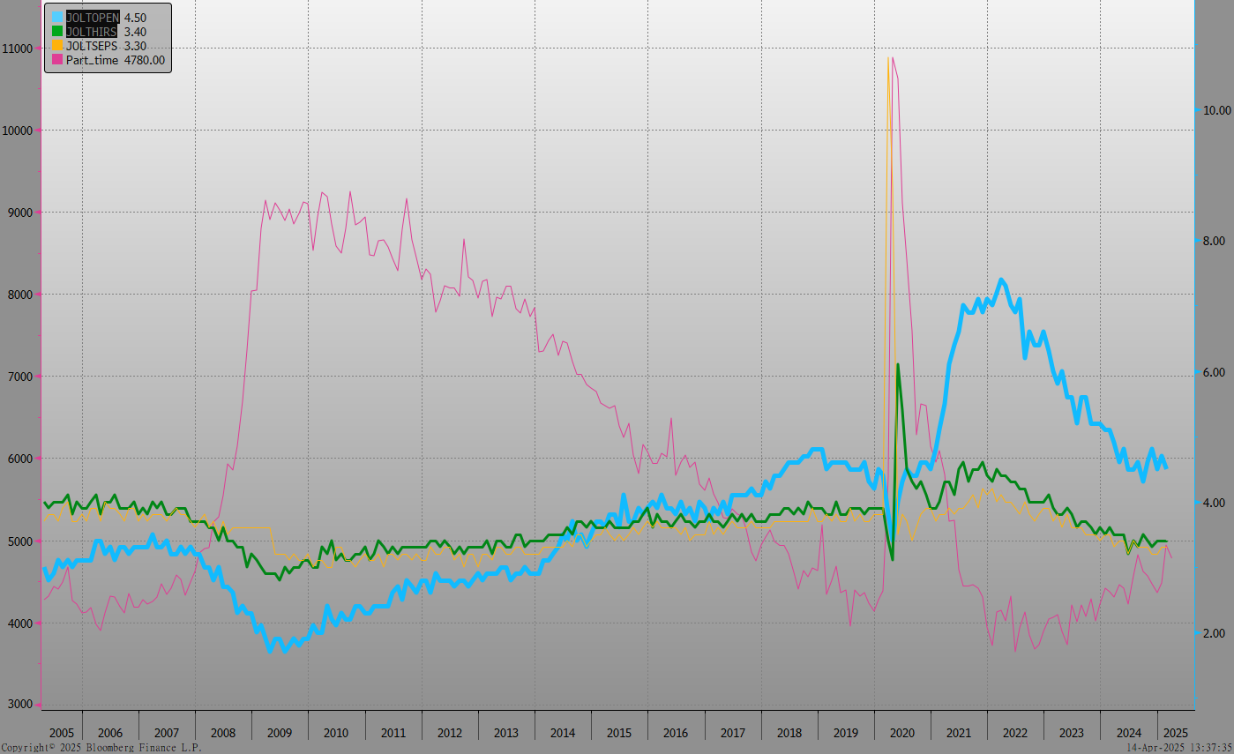
美國就業情況

Slide 13
美國非農就業人數

Slide 14
美國新屋及成屋銷售

Slide 15
ISM指數

Slide 16
經濟數據預報

Slide 17
市場展望
從利率走勢看，美債10y利率在四月觸及4.0%低點後反彈，月線雖呈上揚，但季線仍呈下跌，推測利率在關稅政策影響下將大區間整理。
經濟數據方面，即將公布美國3月新屋銷售與成屋銷售。德國4月ZEW調查。台灣3月失業率數據。目前美公債10y利率從對經濟的擔憂中下跌，然後於關稅影響通膨疑慮中上漲，最後演變為對美元資產的信心不足而出現一輪拋售行情。短線上的經濟數據無助於行情判斷，但FED可能使用降息以穩定金融市場的猜測成為債市支撐。目前尚無流動性風險，但美元資產的青睞度降低。FED在金融亂世的角色更為重要。台債市場，公債殖利率多少受到關稅貿易戰的影響，但市場傾向觀望而非追價。而5年期IRS利率則從1.90%高點下修，顯示債市不至於偏空。操作上，台債不脫籌碼因素，短期將受關稅消息波動。若關稅談判後稅率仍高，市場可能冀望下半年央行降息，因此債市殖利率彈幅有限，利率逢高仍建議於初級市場布局。

